Slide 1


ỦY BAN NHÂN DÂN QUẬN LONG BIÊN
TRƯỜNG MẦM NON NGUYỆT QUẾ
BIỆN PHÁP SÁNG TẠO
Đề tài: “Sưu tầm và thiết kế một số trò chơi rèn luyện kỹ năng vận động tinh cho trẻ 24- 36 tháng”.
Giáo viên : Hoàng Thị Thuý An
Năm học : 2023-2024

Slide 2

1. Lí do chọn đề tài
Kỹ năng vận động tinh là một trong những phương tiện vô cùng quan trọng cho trẻ.
Cùng với sự phát triển của khoa học kỹ thuật, của các trò chơi hiện đại lôi cuốn trẻ thì các trò chơi rèn luyện kỹ năng vận động tinh cho trẻ ngày càng trở lên vắng bóng, hay ít được cha mẹ tổ chức trong các cuộc chơi của trẻ. Bên cạnh đó, tài liệu tham khảo về trò chơi rèn luyện kỹ năng vận động tinh còn chưa nhiều. Chính vì vậy tôi đã chọn đề tài “Sưu tầm và thiết kế một số trò chơi rèn luyện kỹ năng vận động tinh cho trẻ nhà trẻ tháng”.

Slide 3

2. Mục đích nghiên cứu:
Sưu tầm và thiết kế một số trò chơi rèn luyện kỹ năng vận động tinh cho trẻ nhà trẻ dễ chơi, dễ thực hiện nhằm đạt hiệu quả cao đảm bảo tính sư phạm, tính ứng dụng cao, tính phổ biến.

Slide 4

II. GIẢI QUYẾT VẤN ĐỀ
1.Thực trạng của vấn đề
a. Thuận lợi:
- Ban giám hiệu nhà trường cùng phụ huynh rất quan tâm và thường xuyên phối hợp với giáo viên trong việc chăm sóc, giáo dục trẻ.
- Giaó viên luôn tìm tòi, học hỏi và có nghệ thuật trong việc chăm sóc, nuôi dạy trẻ, hiểu biết về tầm quan trọng của giáo dục thể chất với việc phát triển toàn diện nhân cách của trẻ đẻ có hiệu quả nhất .

Slide 5

b. Khó khăn:
Trẻ còn bé, luôn được bao bọc giúp đỡ mọi công việc từ ông bà, cha mẹ nên kỹ năng vận động tinh của trẻ còn yếu nên rèn vận động tinh cụ thể từ dễ đến khó.
Có nhiều trẻ còn nhút nhát, chưa tích cực tham gia vào các hoạt động do cô tổ chức. Trẻ đi học chưa đều do sức khỏe và hạn chế về thể chất.
Tài liệu tham khảo về các trò chơi rèn luyện vận động tinh cho trẻ nhà trẻ còn chưa nhiều.

Slide 6
2. Sưu tầm và thiết kế một số trò chơi rèn luyện kỹ năng vận động tinh cho trẻ nhà trẻ
2.1. Khảo sát trẻ:
STT | Các kỹ năng trẻ yếu | Trò chơi trẻ thích | Trò chơi trẻ không thích
1 | Cử động bàn tay | - Chơi múa khéo. - Chơi xếp tháp nhiều tầng. - Chơi trò chơi lắp ghép. | - Chơi với cát. - Chơi với sỏi và nước. - Vò giấy.
2 | Cử động ngón tay | - Chơi cài khuy áo. - Chơi với các loại hột hạt | - Chơi với giấy, bút, sách báo. - Chơi với đất sét. - Nhón nhặt đồ vật theo yêu cầu
3 | Phối hợp tay và mắt. | - Chơi xâu hoa. - Chơi trò chơi dân gian (Chi chi chành chành; Nu na nu nống; Kéo cưa lừa xẻ; Tập tầm vông . - Chơi với em búp bê. - Chơi với phấn và bảng | - Chơi xếp tất, gấp mũ, khăn, quần áo. - Ném bóng. - Chơi với bút và vở.

Slide 7
2.2. Xây dựng kế hoạch: Sưu tầm và thiết kế một số trò chơi rèn luyện kỹ năng vận động tinh cho trẻ nhà trẻ
Nội dung bài | Chuẩn bị
- Dạy trẻ chơi trò chơi: Tập bế em búp bê, cho em ăn, ngủ... | - Mỗi trẻ 01 em búp bê, bát, cốc, thìa, khăn lau mặt
- Chơi các trò chơi dân gian: Con cua, con cá, con rùa | - Giỏ đựng cua, mai rùa, ao cá...
- Chơi xếp tháp, đồ chơi lắp ghép | - Đồ chơi lắp ghép, tầng tháp.
- Chơi với đất sét | - Bàn, đất sét, bảng, khăn lau tay, khay đựng sản phẩm.
- Chơi với các loại hột, hạt | - Các loại hột hạt: Hạt ngô, hạt đậu đỏ, hạt lạc, hạt táo, giỏ đựng hạt...
- Chơi với giấy, bút, sách báo | - Vở, bút, sách báo cũ, giấy loại.
- Chơi với phấn, bảng | - Bàn, ghế, phấn, bảng, khăn lau tay.
- Chơi xâu hoa 3 màu, xâu luồn các đồ vật có lỗ, | - Hoa 3 màu: Xanh - đỏ - vàng; dây xâu hoa, búp bê. - Các khối hình nhiều màu sắc, vòng tay, các con vật... đều có lỗ để trẻ xâu.

Slide 8

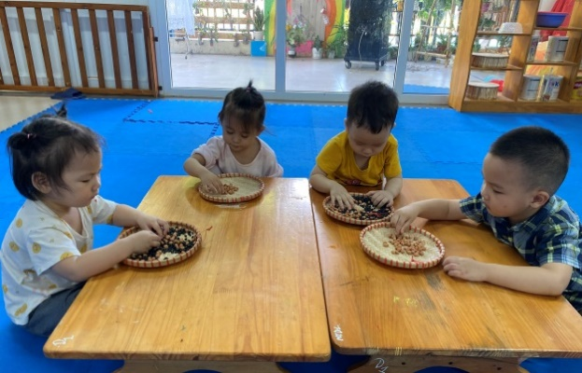
Trò chơi : Chơi với các loại hạt
- Mục đích: Rèn luyện cơ bàn tay, ngón tay, nhận biết và gọi tên một số loại hạt.
Trẻ chơi với các loại hạt
- Chuẩn bị: Khay đựng hạt lạc lẫn với hạt đậu đen; Rổ dựng hạt lạc và hạt đậu đen.
- Tiến hành: Cô hướng dẫn trẻ dùng ngón tay trỏ và ngón tay cái của bàn tay phải nhặt từng hạt, hạt lạc nhặt cho vào mẹt màu đỏ, nhặt hạt đậu
đen cho vào mẹt màu xanh. Trẻ nhặt cho đến khi hết các hạt trong mẹt.

Slide 9
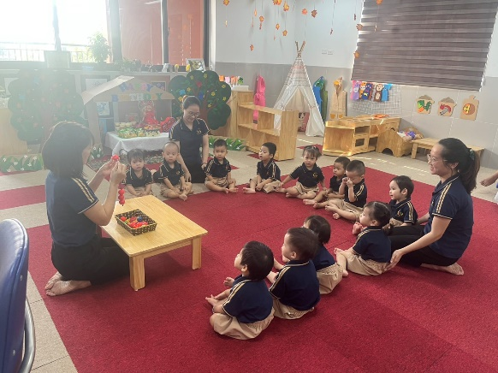
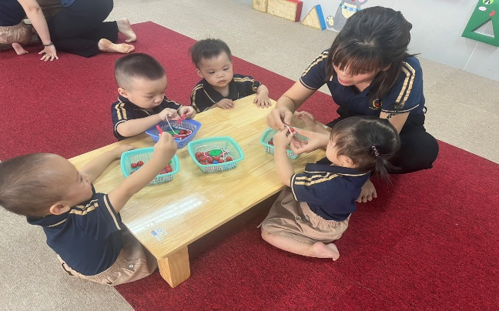
Trò chơi : Xâu luồn vòng hoa, các đồ vật có lỗ
- Mục đích: Rèn luyện sự linh hoạt của đôi bàn tay các ngón tay. Dạy trẻ biết tri giác về màu sắc khi xâu, hoa theo yêu cầu của cô, luồn các đồ vật theo gợi ý.
- Chuẩn bị: - Mỗi trẻ 1 dây xâu hoa, 1 rổ hoa 10 - 15 bông hoa để xâu hoa theo yêu cầu. Các khay đồ dùng xâu luồn: các con vật, vòng tay, hoa, khối hìn nhiều màu sắc để trẻ xâu theo ý thích…
- Tiến hành: Giáo viên hướng dẫn trẻ cách cầm dây xâu qua lỗ hoa. Xâu vòng hoa 3 màu: Xanh - đỏ- vàng; Đỏ - vàng- xanh; Vàng – xanh - đỏ. Sau khi xâu vòng hoa. Cô giáo hướng dẫn trẻ bê khay đồ dùng xuống ngồi và xâu, luồn theo ý thích của trẻ. Hướng dẫn trẻ cầm dây bằng tay phải, cầm vật xâu bằng tay trái, cầm để thừa 1 đoạn không dài quá cũng không ngắn quá để cho dễ xâuxong dạy trẻ cách cầm dây để buộc lại thành vòng.

Slide 10
III: KẾT LUẬN, KIẾN NGHỊ
1. Kết luận
Với những biện pháp trên tôi đã thay đổi một cách rõ rệt trong kỹ năng vận động tinh cho trẻ:
- Trẻ tích cực tham gia vào giờ học, tham gia các trò chơi do cô tổ chức.
- Phụ huynh phối hợp cùng giáo viên trong lớp trong việc phối hợp rèn kỹ năng vận động tinh cho con ở nhà qua các hoạt động với sách báo, bảng phấn, các trò chơi dân gian hay những trò chơi với những vật dụng có sẵn tại nhà....

Slide 11
2. Bài học kinh nghiệm
Qua việc nghiên cứu và thực hiện đề tài trên, tôi đã rút ra một số bài học kinh nghiệm sau:
- Cô giáo phải luôn tìm tòi sáng tạo, sưu tầm tranh ảnh, thơ ca, hò vè để góc vận động và trò chơi dân gian của bé ngày càng phong phú hơn, thay đổi môi trường lớp và nội dung chơi theo từng tháng để tạo sự mới lạ hấp dẫn trẻ.
- Các tiết học có lồng ghép nội dung giáo dục thể chất dưới hình thức hò vè, ca dao, câu đố vào bài học để trẻ tích cực tham gia hoạt động.
- Phải thường xuyên thực hiện giờ hoạt động ngoài trời, hoạt động góc để trẻ được chơi các trò chơi vận động.

Slide 12

3. Kiến nghị, đề xuất.
Để đạt được hiệu quả cao hơn nữa, tôi mong muốn có cơ hội được giao lưu, trao đổi học hỏi kinh nghiệm với đồng nghiệp ở các trường, được tham gia nhiều lớp tập huấn về dạy kĩ năng sống cho trẻ, có nhiều đầu sách được nghiên cứu bổ xung cho chúng tôi nhiều nguồn tư liệu quí để tham khảo.
Tôi xin chân thành cảm ơn!

Slide 13


